Slide 1
«Семинар-презентация как форма организации методической помощи педагогам в профессиональной компетентности по ФГОС»
Семинар подготовлен по материалам электронных образовательных порталов и СМИ

Slide 2
Семинар-презентация
«Современные игровые технологии обеспечивающие вовлечение семей непосредственно в образовательную деятельность»

Slide 3
В соответствии с ФГОС детский сад обязан:
1. Информировать родителей (законных представителей) относительно целей дошкольного образования, о Программе;
2. Обеспечить открытость дошкольного образования;
3. Создавать условия для участия родителей (законных представителей) в образовательной деятельности;
4. Поддерживать родителей (законных представителей) в воспитании детей, охране и укреплении их здоровья;
5. Обеспечить вовлечение семей непосредственно в образовательную деятельность, в том числе посредством создания образовательных проектов совместно с семьёй

Slide 4
СОВРЕМЕННЫЕ ИГРОВЫЕ И КОММУНИКАТИВНЫЕ ТЕХНОЛОГИИ

Slide 5
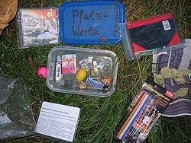
Геокешинг - это форма организации туристической игры, состоящая в нахождении тайников, спрятанных заранее на местности организатором игры или участниками другой команды (при разделении группы на 2 подгруппы или семейные команды).
«Геокешинг», с перевода на русский найди клад по карте.

Slide 6
Геокешинг (geocaching от греч. Geο- — Земля и англ. cache — тайник) — туристическая игра с применением спутниковых навигационных систем, состоящая в нахождении тайников, спрятанных другими участниками игры. В ДОУ можно адаптировать игру для дошкольников. С детьми составляются маршруты, прокладывается путь от одной точки к другой. Воспитанники получают перечень точек, которые они должны будут посетить. Задача – найти точки или спрятанные там предметы, заданные объекты и ответить на вопросы. В каждой точке игроки выполняются простые задания и делаются пометки в путевом листе.

Slide 7
Обязательные условия проведения
Поиск «КЛАДА» проводится по карте или маршруту – схеме, по его описанию, фотографии, рисунку.
В игре может быть использована специальная терминология: игрок –геокешер, клад –геокершский тайник.
Игра может быть формой прогулки и иметь значительную шаговую нагрузку переходов. Содержание игры в группе превращает её в активный познавательный процесс. Все занятия-путешествия по карте могут быть с элементами геокешинга. Составление конспекта обязательно.
В пошаговой инструкции / карте к тайнику требуется пройти несколько шагов на местности до финального контейнера, находя координаты каждого следующего из предыдущих. В тайнике-загадке место закладки можно узнать только после успешного решения задачи . Тайники могут быть самого разного внешнего вида и размера, самый ходовой вариант – контейнер для морозилки. Тайники могут содержать различные сувениры, сладости, игрушки, и т.п.
Ведущий следит за правильностью выполнения заданий.

Slide 8
Конспект игры "Геокешинг" в старшей группе (по материалам MAAM.RU)

Slide 9
Цель: развивать интерес к интеллектуальной деятельности, желание играть вместе, проявляя настойчивость, целеустремленность, взаимопомощь.
Задачи: Лабиринты помогают детям развивать такие качества как целеустремленность, концентрацию внимания, стимулировать развитие мыслительных способностей. Развивать у детей умение ориентироваться на местности по карте – схеме, определять направление маршрута. Развивать у детей интерес к самостоятельному решению познавательных, творческих задач. Оборудование: письмо от компьютерного навигатора, карта маршрут, лабиринты, 5 ключей, гимнастическая скамейка, обручи, мячи, карандаши, раскраски с хохломской росписью, сундук с хохломской росписью.
Примерный ход игры Неизвестный - (приходит письмо по электронной почте) «Здравствуйте ребята группы «Рябинка», предлагаю Вам поиграть в игру «Геокешинг», с перевода на русский найди клад по карте. Я спрятал клад в вашем детском саду и предлагаю вам его найти и забрать. Но прежде чем найти клад вы должны выполнить некоторые задания. Найди карту. Выполни задания по карте. Собери 5 ключей. ( Но чтобы собрать 5 ключей, вы должны следовать по маршруту карты). Найди клад.» Воспитатель – вероятно карта находится, где то в нашей группе и её надо найти ( карта на окне) Дети находят карту, и изучают её. На карте изображены 5 фотографий «группа, раздевалка, соседняя группа, медицинский кабинет, спортивно - музыкальный зал». Дети узнают маршрут, и чтобы найти ключи и выполнить задание.

Slide 10
Задание. «Пройди лабиринт» (картинки с лабиринтами – нужно найти правильный ответ. Задание выполнено получи 1ключ.
Задание. Чтобы найти первый ключ, нужно выйти из группы, повернуть на право, потом остановится у приемной, и по левой стороне отсчитать 5 шкафов и в нем находится 2 ключ.
Задание по схеме маршрута ребята должны попасть в соседнюю группу и отгадать загадки (12-15 о профессиях). Задание выполнено - получи 3 ключ.
Задание по маршруту карты дети спускаются в медицинский кабинет, слушают рассказ о пользе витаминов, отвечают на вопросы, что нужно делать, чтобы быть здоровым. Задание выполнено получи 4 ключ.
Задание. Ребята отправляются дальше по плану маршрута. Попадают в спортивно - музыкальный зал. В зале стоит гимнастическая скамейке – задание «проползи по скамейке », попрыгай на одной ноге из обруча в обруч, закинь по очереди друг за другом все мячи в корзину, (на дне корзины лежат раскраски, раскрась узором хохломской росписью. Задание выполнено получи 5 ключ. Последнее задание нужно в спортивно – музыкальном зале найди сундук, расписанный хохломской росписью. Дети находят сундук, забирают клад, а на место клада в сундуке оставляют 5 ключей. Подведение итогов. Понравилась ли Вам игра «геокешинг».

Slide 11
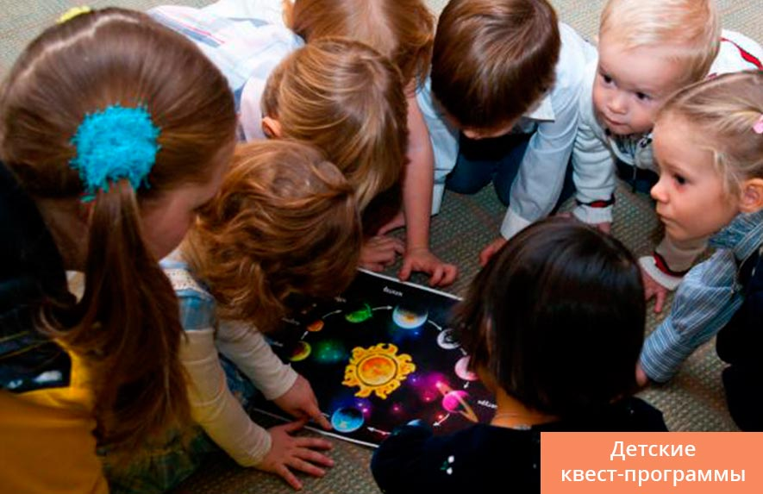
Квест. Игры квест для детей - это разновидность дидактической развивающей игры как организационной формы.

Slide 12
Квест (англ. quest), или приключенческая игра (англ. adventure game) — один из основных жанров компьютерных игр, представляющий собой интерактивную историю с главным героем, управляемым игроком. Важнейшими элементами игры в жанре квеста являются собственно повествование и обследование мира, а ключевую роль в игровом процессе играют решение головоломок и задач, требующих от игрока умственных усилий. Квест - это игры, в которых игроку необходимо искать различные предметы, находить им применение, разговаривать с различными персонажами в игре, решать головоломки и т.д. Такую игру можно проводить как в помещении, или группе помещений (перемещаясь из группы в музыкальный или спортивный зал, бассейн и в другие помещения детского сада), так и на улице. Квест – это командная игра. Идея игры проста – команды, перемещаясь по точкам, выполняют различные задания. Но изюминка такой организации игровой деятельности состоит в том, что, выполнив одно задание, дети получают подсказку к выполнению следующего, что является эффективным средством повышения двигательной активности и мотивационной готовности к познанию и исследованию.

Slide 13
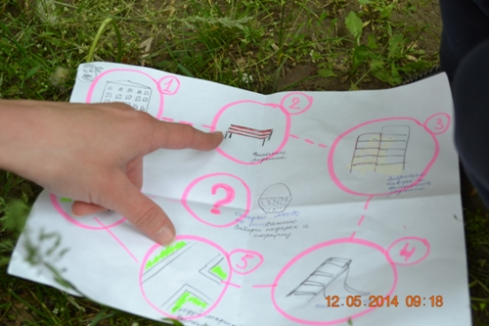
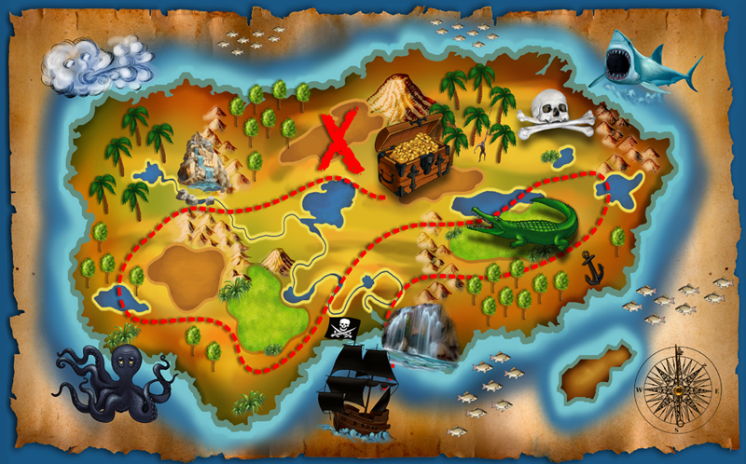
Обязательные условия проведения
Участники получают задание найти что-либо (например, главный приз) и «подсказки» (загадки, вопросы, кроссворд, схему – чертеж, лабиринт и др.). Задание может быть в виде сразу общего письма – инструкции или отдельных зашифрованных писем, которые участники находят по мере выполнения очередного задания.
У игры должен быть сюжет и предметно-игровая среда (на время игры группа превращается в «тридесятое царство» или «космос», или «морское дно» по мотивам литературного произведения или мультфильма)

Slide 14
В ходе игры участники проходят череду препятствий, выполняя познавательно-интеллектуальные задания
Все задания для квеста пишутся на отдельных листочках и прячутся в тайниках – «станциях». Обязательно объясните ребятам правила соревнования: каждое следующее задание связно с предыдущим. Это значит, что без выполнения первого задания игроки не могут приступить ко второму, третьему и т.д.
Ведущий следит за правильностью выполнения заданий.
Играть лучше, разбив детей подгруппы по 5-6 человек, чтобы дети имели возможность выполнить задание в разном темпе в соответствии со своими индивидуальными особенностями.
Прошедшие «квест» - это победители. Они отмечаются знаками отличия (наклейка, медаль, лента и др.) в группе как «Лучшие сыщики (полицейские, пилоты космолета, друзья Лунтика, защитники тридесятого царства, космические спасатели и т.п.в зависимости от сюжета)».
Для игры составляется программа или сценарий. Программа может иметь название по сюжету или просто назваться «Квестик».
В форме веста проводятся заключительные занятия цикла, развлечения и праздники.

Slide 15
Примерный квест для детей
Разгадать кроссворд. Поберите пять несложных вопросов для этого задания. Ключевое слово должно быть очень известное.
Правильно расставить буквы в слове. Задумайте слово, которое нужно отгадать, длиной не более 4-5 букв. Напишите его, переставив буквы местами, и попросите ребят составить отгадку.
Разгадать загадки. Выбирайте загадки, ответами к которым являются слова, обозначающие одежду, посуду, предметы интерьера и т.д. Можно также использовать задания, с отгадками «мама» или «папа», что будет означать, что следующее задание нужно искать у родителей.
Прочитать по первым буквам. Предложите детям отгадать слово, которое будет состоять из первых букв названий предметов, которые вы изобразите на листочке с заданием.
Отгадать ребус. Малыши должны расшифровать слово, которое загадано в виде простого ребуса с использованием рисунков и букв.

Slide 16
Сценарий квест-игры для детей средней или старшей группы «Найди корзину белочки» (публикация на МААМ)
Цели: развивать наблюдательность, внимание, логическое мышление; привить интерес к новой форме игровой деятельности (квест-игра).
Оборудование: игрушка-белочка, большой платок, рисунок заштрихованной книги в конверте, разрезная картинки (5 частей) с изображением ореха и мяча, листок с 4 изображениями (белка, заяц, ежик, барабан, листок с напечатанным примером (1+1+1+1+1=, цифры от 1 до 5 (закрепить в разных местах игровой комнаты на предметах мебели, корзинка с орехами, шишками, желудями, корзинка с муляжами овощей, корзинка с муляжами фруктов.
Ход игры.
На столе игрушка-белка, накрытая платком. Воспитатель читает загадку о белке.
Воспитатель: Посмотрим, кто у нас тут прячется? (Открывает накрытую белочку, которая держит в лапах конверт) .
- Ребята, с белочкой произошла грустная история. Зайчишки-плутишки подшутили над ней и спрятали ее корзинку с запасами, которые она собирала на зиму для своей семьи. Давайте поможем белочке найти корзинку. Зайцы оставили подсказки, по которым мы будем искать место, где спрятаны ее запасы.
Из конверта достаем листок с изображением заштрихованной книги, делаем вывод, что идти надо к книжному уголку. Дети должны найти там следующий конверт. В нем находится разрезанная на части картинка с нарисованным орехом. На одной из частей изображен мячик. Переходим в физкультурный уголок; в ящике с мячами находится листок с заданием «Четвертый лишний» (белка, заяц, ежик, барабан).

Slide 17
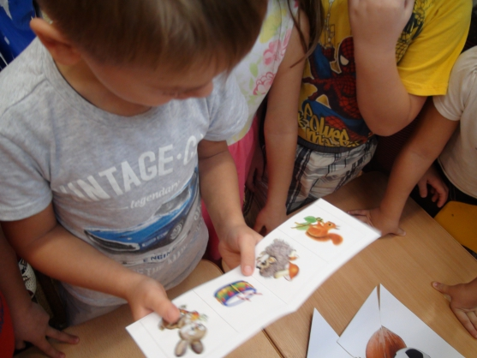

Slide 18
В музыкальном уголке дети находят барабан, к которому прикреплен листок с математическим примером 1+1+1+1+1=?
Нужно правильно решить пример и найти изображение цифры 5 в игровой комнате (на дверце шкафчика).
За ней стоят 3 корзинки: одна с фруктами, вторая с овощами, третья с шишками, орехами и грибами. Детям надо определить, какая из корзинок принадлежит белке.
Воспитатель: Молодцы, ребята! Вы нашли запасы белочки и спасли ее семью от голода. А теперь скажите, какую подсказку оказалось разгадать труднее всего? Ну а с чем вы справились очень быстро? Какое задание было самым интересным для вас?

Slide 19
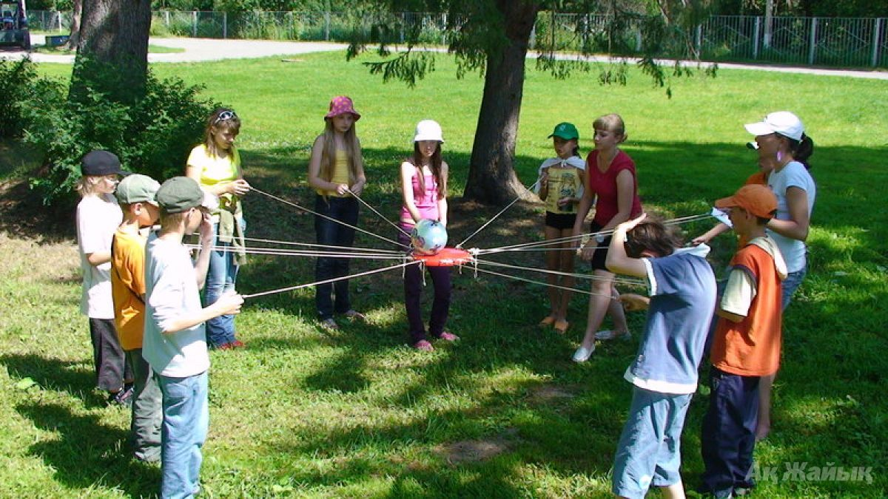
Тимбилдинг - это форма организации физкультурного развлечения на воздухе.
Тимбилдинг- это одно из новых направлений, который в переводе с английского означает "строение, сплочение команды".

Slide 20
Обязательные требования:
Для развлечения составляется игровая программа.
Главная цель: сплочение детского (при участии родителей детско-взрослого) коллектива, формирование умений действовать в команде.
Наличие сюжета или игрового персонажа
Отсутствие индивидуального выполнения заданий (только командные игры и эстафеты, ведущий поощряет взаимопомощь в команде и показывает пример её проявления)
Заключительная часть в виде общего сбора со свободным общением (чаепитие в гостях у персонажа, привал, пикник, релаксационное игровое упражнение в кругу)

Slide 21
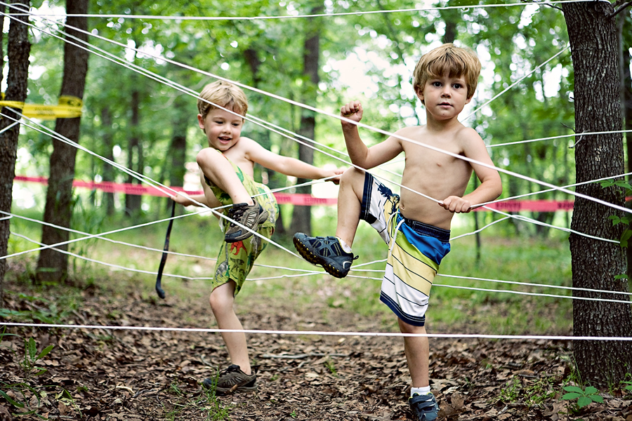
Система командных заданий и игр
Веревочный курс

Slide 22
Командная эстафета

Slide 23
Игра –имитация экстремальной ситуации

Slide 24
Флешмоб с детьми - акция развлекательного и бескорыстного характера большой группы людей в общественном месте с целью коммуникации, совместной деятельности. Разновидность: моб-игра (например, «гляделки-немигалки»).

Slide 25
А также другие коммуникативные игры:
Ресурсный круг
Музыкально-коммуникативные (например, «танец на газетке» и т.п.)
пантомимические этюды (например, «Угадай что показываю»)

Slide 26
ВЫВОДЫ
Образовательный процесс в ДОУ и семье обогащается разнообразием форм совместного активного отдыха и общения (коммуникации)
Родители вовлекаются в НОД
Формы нетрадиционны и требуют проявления креативности от педагога в их организации на практике
Позволяют реализовывать ФГОС в интеграции видов деятельности и образовательных областей на основе сохранения игры как ведущего механизма развития ребенка

Slide 27
Технология образовательных проектов и социальных акций совместно с семьёй

Slide 28
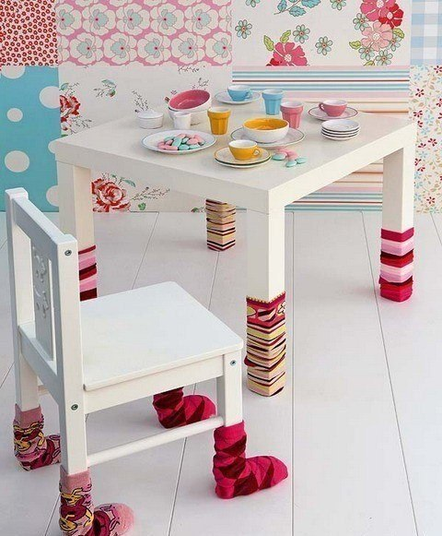
Модное движение ярнбомбинг, участники которого вяжут, шьют одежду для деревьев, скамеек и т.п. (у чего есть ноги).Образовательный проект - акция экологической и ЗОЖ-направленности «Держи ноги в тепле!». По художественно-эстетической направленности : элементы вязаного граффити, дизайна, ручного труда. Впервые проведена в ДОУ Сормовского р-на Н.-Новгорода в 2013 году.

Slide 29
Технология взаимодействия с семьями воспитанников на основе инновационных наглядных дидактических пособий
(тетради на печатной основе, журналы, календари)

Slide 30
Лэпбукинг – книжный жанр учебной литературы и технология работы с ним
Это сравнительно новое средство обучения из Америки. Он представляет собой папку или другую прочную картонную основу, на которую наклеены маленькие книжки (миникнижки — простые и фигурные, в виде кармашков, гармошек, белочек, стрелочек и т.д.), в которых организован и записан изучаемый материал по теме (музыкальные жанр, оркестр и т.п.).
Лэпбук – это исследовательская и творческая работа в одном флаконе, тематическая или интерактивная папка-накопитель а еще – основа продукта совместного образовательного проекта с родителями, наглядный метод и часть РППС группы для закрепления пройденного на занятии в игровой форме.

Slide 31
Лэпбук по теме «ВЕСНА»

